Slide 1



Informatiebijeenkomst GLB-openstelling
Productieve investeringen groen-blauw dierenwelzijn 2026
Web-bijeenkomst 4 juni 16.00-17.00 uur
Luuk Vissers (provincie Noord-Brabant)
Joyce Sponselee (Stimulus)

Slide 2
Spelregels
Op mute zetten als je niet spreekt
Na afloop van de presentatie ruimte voor vragen
Zo nodig gebruik maken van chatfunctie
Er wordt niet opgenomen

Slide 3
Onderdelen
Achtergrond en doel van het GLB en de openstelling
Wijze van aanvragen en de behandeling ervan
Vragen

Slide 4

Achtergrond
GLB = Gemeenschappelijk Europees Landbouwbeleid
NSP = Nationaal Strategisch Plan 2024 - 2027:
Beschrijving en onderbouwing inzet subsidieregelingen
Uitvoering door het Rijk en de provincies
Provinciale regelingen: projectsteun voor investeringen (meerdere typen), Kennis, Innovatie, programmatische steun voor LEADER en Integrale Gebiedsontwikkeling (zie Stimulus.nl)
Rijksregelingen: o.a. hectarepremies en projectsteun voor Kennisoverdracht en innovatie (zie RVO.nl)

Slide 5
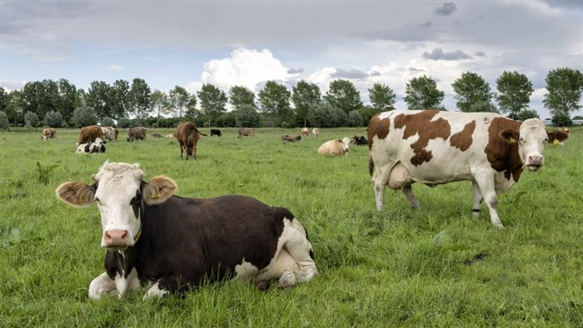
Openstelling productieve investeringen 2026
Subsidie voor aanschaf (en evt. aanleg) van duurzaamheidsinvesteringen op landbouwbedrijf
Budget: € 7,1 miljoen, verdeeld over 5 plafonds.
Openstelling 28 mei t/m 31 augustus 17.00 uur
Subsidie per aanvraag: min. € 10.000, max. € 50.000
Aanvragers: (jonge) landbouwers of samenwerkingsverband van landbouwers
Jonge landbouwer: jonger dan 40 jaar en bedrijfshoofd op tijdstip van aanvraag subsidie
Plafond | Budget (x € 1.000) | Subsidiepercentage
Plafond 1: water, biodiversiteit & biologische bestrijding | 1.267 | 40%
Plafond 2: veehouderij | 1.267 | 40%
Plafond 3: precisielandbouw | 1.267 | 40%
Plafond 4: agroforestry | 1.007 | 40 - 70%
Plafond 5: jonge landbouwers | 2.271 | 55%
Totaal | 7.081

Slide 6
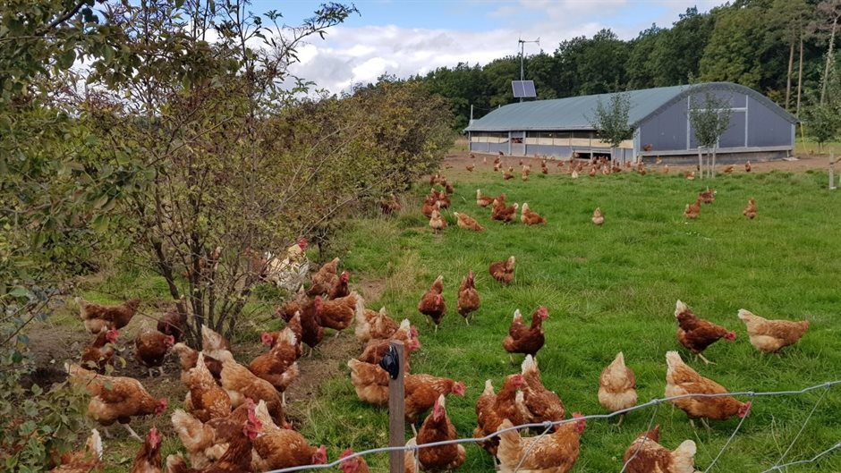
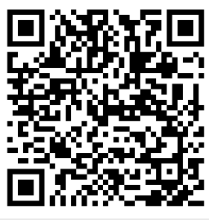
Openstelling productieve investeringen 2026
Een aanvraag bevat één of meer investeringen uit één plafond. Dus niet mogelijk om investeringen uit verschillende plafonds op te nemen in aanvraag
1 aanvraag per landbouwer. Wanneer meerdere aanvragen worden ingediend geldt alleen eerst ingediende aanvraag.
Regeling bevat een lijst van subsidiabele investeringen per plafond (zie QR-code of link in nieuwsbericht)
Alle investeringen zijn voorzien van een puntenaantal.

Slide 7
Plafond water, biodiversiteit & biologische bestrijding
Water
Investeringscategorie | Subsidiabel | Punten
Materieel voor bewerking van percelen gericht op vermindering perceelafspoeling | Aanschaf van: Drempelmachine voor ruggenteelten Wafeltjesmachine Gitterrollen | 18
Waterbesparende precisieberegening en irrigatie | Onder andere aanschaf en aanleg van: Dripirrigatie Druppelslangen Aanschaf vlaksproeiers Aanschaf beregeningsboom (zie lijst voor overige investeringen) | 18
Bovengrondse wateropvang (inclusief hemelwateropvang) | - Waterbassins en silo’s ten behoeve van hemelwateropvang inclusief bijbehorende pijpleidingen en voorzieningen ten behoeve van de opvang van hemelwater van daken. - Bijbehorende kosten voor, hekwerk, taludbescherming en graafwerk | 16
EC meters en monitoringssensoren | Onder andere aanschaf en aanleg van EC meters, continumeters, grondwatermeters, PH meters | 16
Zie bijlage 1a van de openstellingsbesluit voor nadere toelichting van de investeringscategorieen

Slide 8
Plafond water, biodiversiteit & biologische bestrijding
Biodiversiteit & Biologische bestrijding
Investeringscategorie | Subsidiabel | Punten
Autonome en semi-autonome niet-chemische bestrijding | - Aanschaf van autonome en semi-autonome systemen die ziekten/plagen/onkruiden herkennen en op duurzame wijze bestrijden in het veld (o.a. mechanisch, laser, elektrisch). - Systemen ten behoeve van niet-chemische bestrijding schadelijke insecten. | 16
Strokenteelt en gewasdiversiteit | O.a. Zelfrijdende machines voor strokenteelt | 16
Vaste rijpaden | O.a. aanschaf machines voor werken met vaste rijpaden | 18
Vermindering bodemverdichting door brede banden en rupsbanden | O.a. aanschaf van rupsbanden voor onder tractor of zelfrijdende oogstmachine | 16
Onkruid-, plaag- en ziektebestrijding | O.a. aanschaf van schoffeltuig, mechanische loofsnijder of wortelsnijder of looftrekker | 15
Verwerken bedrijfsgewassen tot meststoffen | O.a. apparatuur voor verhakselen van materiaal | 16
Verwerken en toepassen van organisch restmateriaal | Investeringen die specifiek bedoeld zijn voor verwerking van organisch restmateriaal met als doelen verhogen bodemkwaliteit | 16
Zie bijlage 1a van de openstellingsbesluit voor nadere toelichting van de investeringscategorieen

Slide 9
Plafond veehouderij
Investeringscategorie | Subsidiabel | Pnt
Comfortabele ligplaatsen voor veehouderij | Onder andere aanschaf en aanleg van matras, waterbed, diepstrooiselbox en combinatie van mat of matras met diepstrooisel | 18
Digitale voorzieningen voor weidegang | Onder andere aanschaf en aanleg van trackers via een oormerk of band, systemen ten behoeve van weidegang die diergerelateerde zaken kunnen registreren en monitoren, monitoringssystemen t.b.v. weidegang, automatische weide-selectiepoorten voor toegang richting de weide | 18
Monomestvergisters | Aanschaf en aanleg van monomestvergister (max. omvang van 25.000m³ mest) | 16
Mestverwerkingssystemen | Onder andere de aanschaf en aanleg van mestverwerkingsinstallaties al dan niet in combinatie met een monomestvergistingsinstallatie | 18
Mestscheidingsinstallaties | Aanschaf en aanleg van: mechanische mestscheidingsapparatuur zodat de ruwe (drijf)mest door de mechanische bewerking wordt gescheiden in een dikke fractie en een dunne fractie Stikstofkrakers | 18
Zie bijlage 1b van de openstellingsbesluit voor nadere toelichting van de investeringscategorieen

Slide 10
Plafond veehouderij
Investeringscategorie | Subsidiabel | Pnt
Voorzieningen voor weidegang voor graasdieren | Aanschaf en aanleg van een oversteekplaats (bijv. koetunnel), veeroosters, mobiele melksystemen, schuilmogelijkheden, voorzieningen ter voorkoming van hittestress, drinkwatervoorzieningen | 17
Wolfwerende voorzieningen | - Aanschaf en aanleg van voorzieningen voor het beschermen van vee tegen wolven | 18
Stalklimaat | Onder andere aanschaf en aanleg van water mistvernevelsystemen, airco, automatisch gecontroleerde natuurlijke ventilatie - Voor kraamstal zeug en biggen: Directe warmtebron, infrarood paneel, vloerverwarming en/of (vloer)koeling voor zeugen - Voor pluimvee: Infraroodpanelen en/of vloerverwarming - Voor pluimvee en varkens: Daglichtvoorzieningen | 17
Gedeeltelijk dichte vloer in hokken voor biggenopfok | -Minimaal 40% van de totale vloeroppervlakte met een dichte vloer voor biggenopfok | 18
Technieken die uitkomst van eieren in vleeskuikenstallen mogelijk maken | Systemen voor uitbroeden eieren en opfokken vleeskuikens met aparte vervolghuisvesting | 16
Vrijloopkraamhokken zeugen | Vrijloopkraamhokken voor zeugen in plaats van gangbare huisvesting van kraamboxen | 18
Gekartelde schoftboom en roterende borstel | Aanschaf en aanleg gekartelde schoftboom inclusief bevestigingsmateriaal, roterende borstel voor koeien, geiten of zeugen | 17
Mechanische vliegenval voor rundvee | Mechanische vliegenval | 18
Uitloopvoorzieningen voor varkens en pluimvee | Schuilplaatsen voor pluimvee en varkens | 17
Zie bijlage 1b van de openstellingsbesluit voor nadere toelichting van de investeringscategorieen

Slide 11
Precisielandbouw
Investeringscategorie | Subsidiabel | Puntenaantal
Precisiebemesting | Aanschaf en aanleg van: - Systemen om vloeibare meststoffen via druppelslangen in de juiste dosering en op het juiste moment toe te dienen aan het gewas (fertigatie) - Systemen voor het meten van het stikstofgehalte van de toegediende mest met NIRS indien dit meteen wordt doorvertaald in het doseren van de meststoffen - Systemen voor het digitaal meten van opbrengsten voor opbrengstkaarten ten behoeve van plaats specifieke teeltoptimalisatie - GPS/GIS apparatuur, inclusief bodemkaart voor bovenstaande systemen (alleen i.c.m. aanschaf van bovenstaande systemen) | 18
Plaatsspecifieke precisiegewasbescherming | Aanschaf van: - Machine bestemd voor plaatsspecifieke bestrijding van ziekten, plagen of onkruiden in de akkerbouw, bloembollen-, boom-, fruit-, vollegrondsteelt of bedekte teelt zonder gebruik van chemische gewasbeschermingsmiddelen - Camerabesturing voor bestaande schoffelwerktuigen - Systemen die op basis van een taakkaart kunnen spuiten, eventueel in combinatie met PWM doppen - Spotspray toepassingen | 18
Zie bijlage 1c van de openstellingsbesluit voor nadere toelichting van de investeringscategorieen

Slide 12
Plafond agroforestry
Investeringscategorie | Subsidiabel | Punten
Agroforestry (70% subsidie) | - Aangepaste machines voor gewasmanagement voor houtige gewassen icm landbouw waaronder oogstmachines, snoeimachines en materiaal voor boombescherming - Plantgoed van houtige meerjarige gewassen ten behoeve van fruit of nootprotudctie - Plantgoed van houtige meerjarige gewassen t.b.v. voedselbos op landbouwgrond | 17
Waterbesparende precisieberegening en irrigatie (40% subsidie) | O.a. aanschaf en aanleg van dripirrigatie/druppelslangen, aanschaf vlaksproeiers (alleen in combinatie met beregeningsbomen), aanschaf beregeningsboom, flippers en vernevelaars, laagvolume sproeier ten behoeve van nachtvorstbestrijding. | 18
Een aanvraag wordt geweigerd indien deze enkel de investeringscategorie waterbesparende precisieberegening en irrigatie bevat
Zie bijlage 1d van de openstellingsbesluit voor nadere toelichting van de investeringscategorieen

Slide 13
Plafond jonge landbouwers
Investeringscategorie | Subsidiabel | Punten
Digitale voorzieningen voor weidegang | Onder andere aanschaf en aanleg van trackers via een oormerk of band, systemen ten behoeve van weidegang die diergerelateerde zaken kunnen registreren en monitoren, monitoringssystemen t.b.v. weidegang, automatische weide-selectiepoorten voor toegang richting de weide | 18
Voorzieningen voor weidegang voor graasdieren | Aanschaf en aanleg van een oversteekplaats (bijv. koetunnel), veeroosters, mobiele melksystemen, schuilmogelijkheden, voorzieningen ter voorkoming van hittestress, drinkwatervoorzieningen | 17
Emissiearme systemen voor stallen melkveehouderij | Subsidiabel Aanschaf en aanleg van: Vloerdelen en bijbehorende technieken van emissiearme stalsystemen (Or-code HA 1.38) Koetoilet (Or-code HA 1.35) Niet subsidiabel • Fundering waarop vloer ligt • Mestkelder • Muren en dak stal • Mestkanaal • Sloopkosten oude vloer | 13
Zie bijlage 1e van de openstellingsbesluit voor nadere toelichting van de investeringscategorieen

Slide 14
Wijze van aanvragen en de behandeling ervan
Kaders:
Gemeenschappelijk landbouwbeleid (GLB)
  Nationaal Strategisch Plan (NSP)
  Europees Landbouwfonds voor Plattelandsontwikkeling (ELFPO)
  Europees Landbouw Garantie Fonds (ELFG)
Algemene wet bestuursrecht (Awb)
Algemene subsidieverordening Noord-Brabant (Asv)

Slide 15
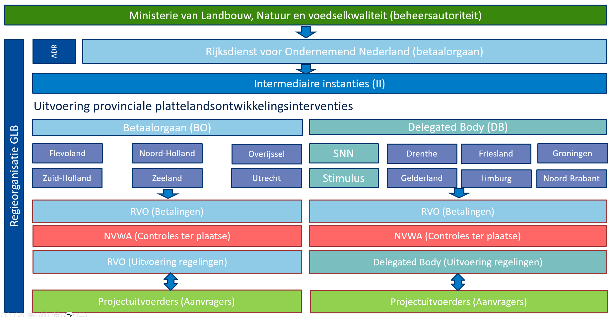
Governance

Slide 16
Subsidietraject (Tenderprocedure)
Tendersystematiek
- Doel: subsidiëren van de beste projecten; binnen deze openstelling alleen onderscheidt in punten wel/geen biologische landbouwer
- Behandelvolgorde op basis van rangschikking tot uitputting budget van inhoudelijk voldoende scorende aanvragen
Procedure
Indienen subsidieaanvraag via webportal Stimulus eHerkenning 2+
Toets op ontvankelijkheid
Beoordeling a.d.h.v. investeringslijst
Opstellen rangschikking (incl. evt. loting)
Financieel-technische beoordeling (subsidiabiliteit en redelijkheid van kosten)
2e paar ogen controle
Afgifte beschikking (+ of -)
Uitbetaling voorschot 50%
Geen deelbetalingsverzoeken mogelijk
Verplicht om het project binnen 1 jaar na dagtekening van de beschikking af te ronden. Agroforestry: verplicht het project uiterlijk 30 juni 2028 af te ronden.

Slide 17
Arrangement 2
Geldt voor subsidies € 25.000 tot € 125.000
(min. € 10.000 max. € 50.000)
Subsidieverstrekking vindt plaats in de vorm van een vast bedrag of een vast bedrag voor een nog te verrichten prestatie-eenheid
Bij de aanvraag tot vaststelling toont de subsidieontvanger middels een inhoudelijk verslag aan dat:
de activiteiten waarvoor de subsidie is verleend, zijn verricht
aan de aan de subsidie verbonden verplichtingen is voldaan.
In hoofdstuk 2 van de Subsidieregeling en/of in de verleningsbeschikking is opgenomen op welke wijze aan de subsidie verbonden verplichtingen moet worden voldaan (In ieder geval een foto van de gerealiseerde investering)

Slide 18
Subsidiabele kosten art. 1.8
Voor zover zij direct verbonden zijn met de uitvoering van de desbetreffende subsidiabele activiteiten, komen de volgende kosten voor subsidie in aanmerking:
a. loonkosten inclusief overheadkosten;
b. de kosten van door een subsidieontvanger verrichte eigen arbeid inclusief overheadkosten;
e. andere kosten waarvoor een factuur of document met gelijkwaardige bewijskracht kan worden overlegd.
a & b worden berekend op basis van art. 1.9 a

Slide 19
Berekening subsidiabele kosten (toelichting op artikel 1.9a)
Eigen arbeid (max. 1.372 uur/jaar): € 50,-/uur
Loonkosten (max. 1.372 uur/jaar bij voltijd dienstverband of evenredig deel bij deeltijd dienstverband):
  Uurtarief x aantal uren + 15% overhead
  Uurtarief = (bruto jaarloon + 44,2% werkgeverslasten) / 1.720 uur op basis van 40-urige werkweek of naar rato toegepast aantal uren
Overige kosten (op basis van factuur of document met gelijkwaardige bewijskracht)

Slide 20
Algemene aandachtspunten en Tips
Lees Subsidieregeling goed door en gebruik de factsheet en formats die beschikbaar zijn op www.stimulus.nl/glb-23-27
Tenderprocedure: geen aanvulling mogelijk na sluiting van de openstelling! Alle verplichte bijlagen moeten toegevoegd zijn om de aanvraag in behandeling te kunnen nemen. Raadpleeg de checklist verplichte bijlagen.
Geen verplichtingen aangaan of starten met activiteiten voor het indienen van de aanvraag (weigeringsgrond)
Formats voor verplichte bijlagen staan op website. Maak hier gebruik van!
Zorg voor voldoende onderbouwing van de begroting (stuur meerdere offertes of andere onderbouwing mee). De subsidiabiliteit en redelijkheid van de kosten moeten beoordeeld kunnen worden.
Voer uw project uit conform aanvraag en beschikking
Regeling sluit op 31 augustus. Binnen 22 weken na afloop van de aanvraagperiode ontvangt u een beslissing op uw aanvraag voor subsidie, in de vorm van een beschikking.

Slide 21
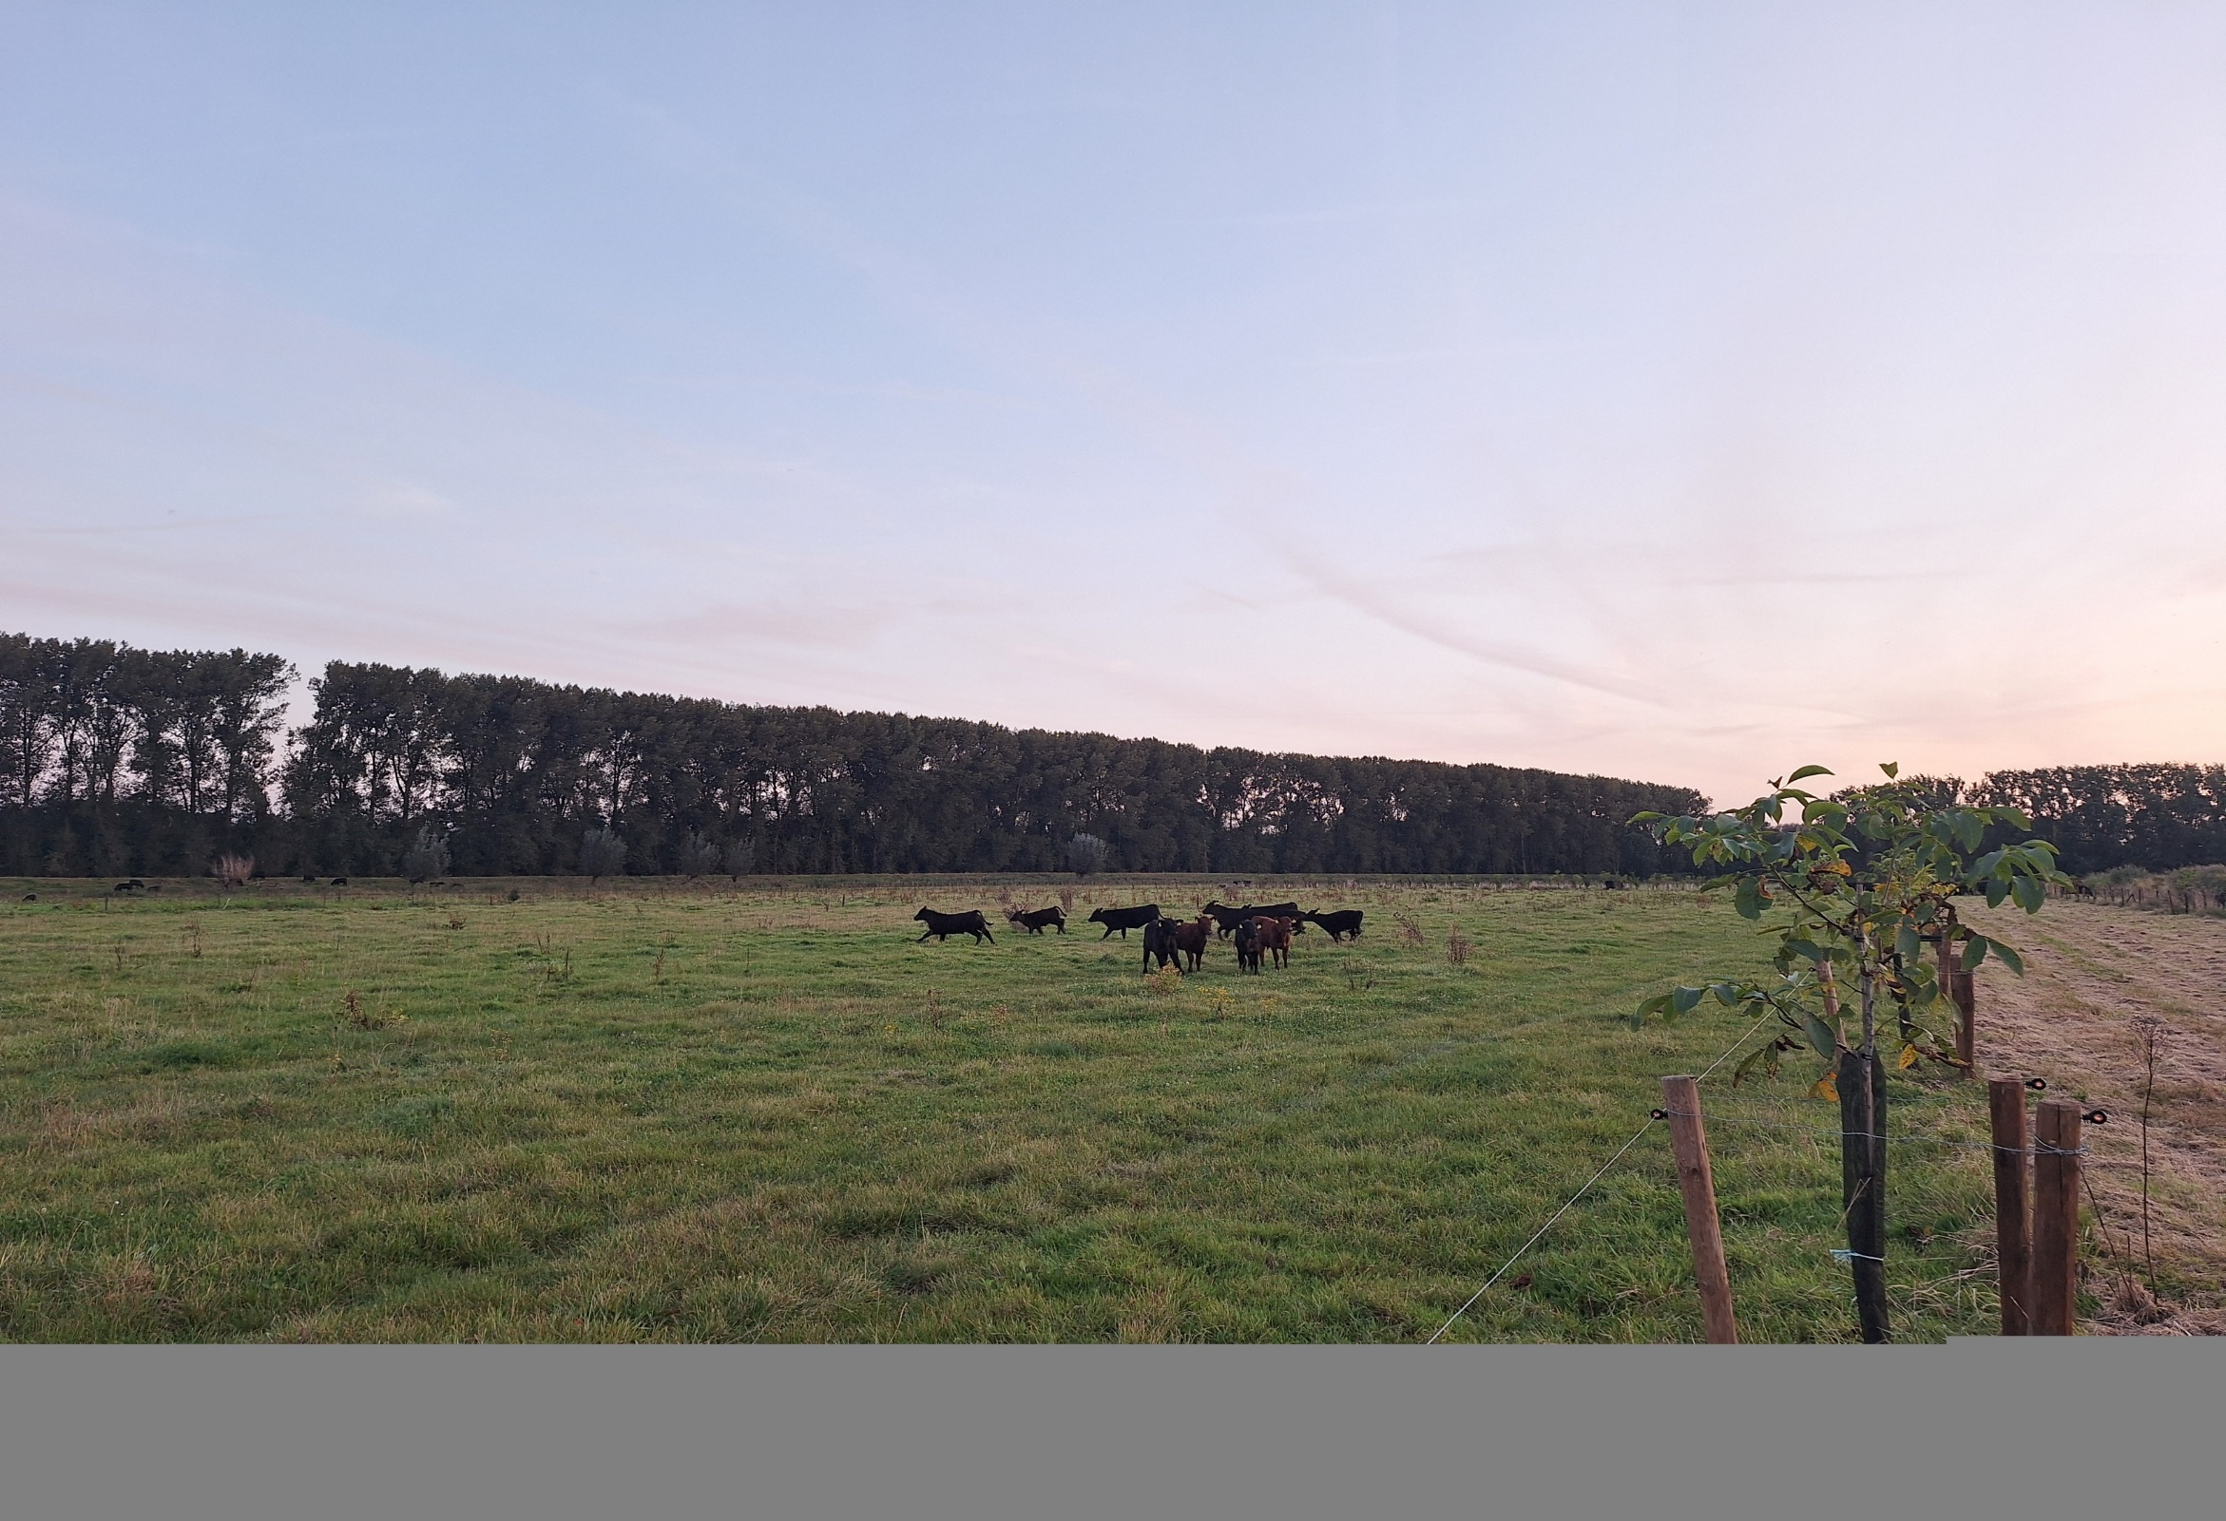


Vragen & Contact?
Vragen over de inhoud?
Luuk Vissers, lsvissers@brabant.nl
Subsidietechnische vragen?
glb@stimulus.nl of bel: 040 237 5904
En schrijf je in voor nieuwsbrief Stimulus

